Slide 1
Vad kan du göra för att sova bättre? – råd och tekniker
Namn
Titel
Mottagning
Notes:
Dela ut åhörarkopior.
Vi håller den här föreläsningen eftersom sömnbesvär är ett väldigt vanligt problem, faktiskt en av de vanligaste orsakerna till att människor söker hjälp på vårdcentral. Vet också att det är lite av en djungel vad gäller tips och råd kring hur man ska göra för att sova bättre, så det är inte konstigt om man känner sig vilsen. Jag tänker mig att flera av er här idag har problem med sömnen och att ni kanske känner att ni har testat det mesta, eller så kanske ni tycker det känns svårt att veta i vilken ände ni ens ska börja försöka göra förändringar.

Slide 2
Innehåll
Om sömn
Om sömnbesvär
Vad kan vi göra för att sova bättre?
Sömnmediciner
Sömnskola
Notes:
Eftersom det är vanligt att man får höra eller läsa om vad man ska göra men inte varför så kommer vi att börja med att gå igenom en del sömnteori som grund. Sen kommer vi in på mer konkreta åtgärder och tekniker, vad ni själva kan prova för att sova bättre. Förhoppningen är alltså att ni utifrån den inledande teoridelen ska få ett större grepp om varför det kan vara bra att testa göra si eller så.
Vi har en timme till vårt förfogande. Mot slutet så kommer ni också att få höra om våra insatser för sömnproblematik här på vårdcentralen, däribland vår sömnskola, som några av er ska börja redan nästa vecka.

Slide 3
Om sömn

Slide 4
Varför sover vi?
  Cellerna laddar upp energi
  Uppbyggande hormon frisätts
  Immunförsvaret aktiveras
  Minnet uppgraderas
Notes:
Vi ägnar väldigt stor del av våra liv åt att sova! Sömnen är vår viktigaste källa till återhämtning. Under sömnen sänks hjärnans och kroppens aktivering vilket möjliggör för alla celler att repareras och laddas upp med energi. Man kan likna det vid att sätta en mobiltelefon på laddning.
När vi sover så ökar insöndringen av uppbyggande hormon samtidigt som insöndringen av stresshormon hämmas.
Immunförsvaret aktiveras när vi sover. Kanske har du märkt att du sover mer när du blir sjuk, det är för att sömn är kroppens främsta vapen mot sjukdom.
Sömnen spelar även en viktig roll när det gäller minnesfunktion och minneslagring där sömnen underlättar processer som handlar om att skapa nya kopplingar mellan nervceller i hjärnans minnesstrukturer.

Slide 5
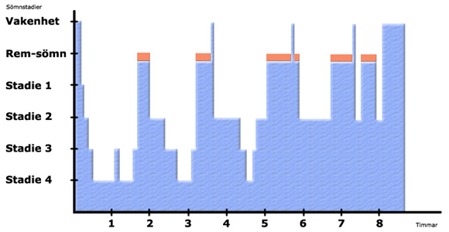
Sömnstadier
Notes:
Vi sover inte samma typ av sömn hela natten utan sömnen är uppdelad i olika stadier som går i cykler. Den här bilden illustrerar sömnens struktur under en natt. Varje cykel är cirka 1,5 h lång och normalt går vi igenom 4-6 sådana cykler per natt.
REM-sömn, stadium 1 och 2 utgörs av lite ytligare sömn, medan stadium 3 och 4 utgör det vi kallar för djupsömn. Det är då vi är som mest nedvarvande och får som mest återhämtning.
Kan vara bra att veta:
- vi spenderar mest tid i djupsömn under början av natten och sen nästan ingen djupsömn alls - framåt morgonen. Det innebär att efter de första 3-4 timmarnas sömn har vi återställt behovet av djupsömn.
ofta vaknar vi en kort stund i anslutning till att varje sömncykel rundas av (visa toppar). Har förmodligen haft ett överlevnadsvärde, se att allt står rätt till under natten. Alla är alltså vakna korta stunder på natten men man minns det bara om man har varit vaken längre än 3-5 minuter.
- om du känner dig trött, tung och förvirrad på morgonen så kan det bero på att du vaknat under djupsömn. Med tanke på det kan det vara bra att avvakta lite och försöka låta bli att utvärdera hur bra eller dåligt du har sovit under natten utifrån hur du känner dig just när du vaknar.

Slide 6
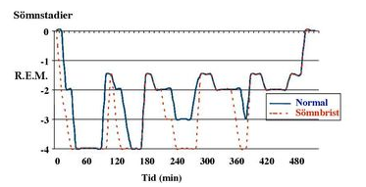
Vi kan ta igen förlorad sömn
Notes:
Å: Vi kan ta igen förlorad sömn! Sömnstrukturen anpassar sig nämligen efter vårt behov av återhämtning. Om vi har sovit lite eller dåligt en natt så går vi ner i djupsömn snabbare natten därpå, och spenderar totalt sett mer tid i djupsömn.
Den heldragna linjen här motsvarar sömnens förlopp under en normal natt, ungefär som vi såg på den förra bilden, och den streckade linjen föreställer en så kallad återhämtningsnatt.
Vi behöver alltså inte sova längre tid eftersom vi sover mer effektivt.

Slide 7
Variationer i sömnbehov
Notes:
Vanlig missuppfattning att alla behöver 8 h sömn per natt. I själva verket skiljer sig våra sömnbehov åt, både mellan individer och ”inom” individer. Behovet av sömn förändras ganska drastiskt under livets lopp. Ett nyfött barn sover upp till 20 h per dygn. Som tonåringar kan vi ha ett större sömnbehov vilket kan bero på flera olika saker men tros hänga ihop med att det händer så mycket i kroppen och hjärnan och att sömnen då blir extra viktig.
Vuxna sover i snitt 7,5 h per natt. Efter att vi har fyllt 30 år så brukar sömnbehovet gradvis börja minska. Efter 70 år ligger snittet på 6-6,5 h. Det är helt normalt. Kvaliteten på sömnen blir faktiskt också sämre ju äldre vi blir. Vi vet inte säkert vad det beror på, men troligtvis har det att göra med att sömnen är desto viktigare för oss när vi växer och våra nervsystem utvecklas än när vi åldras. Lite tråkigt såklart men det är något vi får leva med, och även om dina sömnbesvär är åldersrelaterade så finns det en hel del du kan göra som kan ha en positiv påverkan på din sömn.

Slide 8
Sömnformeln
Vakenhetens längd (sömntryck)
Dygnsrytmen
Stress- eller aktiveringsnivån
Notes:
Utifrån vad forskningen hittills kommit fram till om sömnens regleringsmekanismer finns det tre faktorer som i hög grad påverkar hur djupt och hur länge vi sover. Kan liknas vid ett recept på sömn där varje komponent är som ett slags reglage som det går att vrida på och som vi kommer att koppla tillbaka till sen när vi kommer in på vad man kan göra för att sova bättre.

Slide 9
1. Vakenhetens längd (sömntryck)
Notes:
Kroppen försöker hela tiden upprätthålla balans och jämvikt, till exempel vad gäller kroppstemperatur (blir vi varma svettas vi för att kyla ner oss och blir vi kalla reser sig håren på kroppen för att skydda oss mot kylan). Detta gäller också den energi vi förbrukar och den energi vi bygger upp.
Från det att vi vaknar på morgonen påbörjas en process som innebär att sömnbehovet eller det som psykologer brukar kalla för sömntryck byggs upp alltmer ju längre tid som vi är vakna! Man kan säga att sömnen sedan är ett svar på den vakenhet vi har haft.
Hur länge och hur djupt och sammanhållet vi sover står i proportion till hur länge vi har varit vakna och hur mycket energi vi har förbrukat. Har vi varit vakna länge behöver vi mer djupsömn för att återhämta oss och då sover vi i regel bättre. Om du vill sova ca 8 timmar med ett normalt sömndjup ska du alltså helst vara vaken ca 16 timmar för att ha bäst förutsättningar för det.

Slide 10
2. Dygnsrytmen
Melatonin
Kroppstemperatur
Notes:
Vår sömn styrs i hög grad av vår dygnsrytm. Man kan säga att vi har en inbyggd klocka i oss som går i cykler om 24 h.
Melatonin är vårt främsta sömnhormon, som gör oss trötta, hjälper oss sova. Är som högst mitt på natten. Mitt på dagen är det som lägst eller helt obefintligt. Frisättningen stängs av när dagsljus når ögat.
Omvänt det här mönstret går kroppstemperaturen. Som högst mitt på dagen. Speglar också hur ämnesomsättningen varierar i kroppen under dag och natt.
Utifrån det här kan man säga att det är som att vi enligt den naturliga dygnsrytmen är ”programmerade” för att vara vakna och aktiva på dagen och sova på natten. Det innebär att om du lägger dig och somnar före midnatt har du mest hjälp av dygnsrytmen när det gäller att behålla din sömn hela natten. När dygnsrytmen och den kroppsliga aktiveringen sedan stiger är det desto svårare att fortsätta sova.
Vi kommer komma in på lite mer praktiska tips kring detta, om hur vi kan ”hjälpa” vår dygnsrytm att ge goda förutsättningar för sömn. Förutom de här tidsmässiga aspekterna är vår fysiologi nämligen påverkbar via vårt beteende och via ljus och mörker och temperatur.

Slide 11
Melatonin (röd)
Kroppstemperatur (blå)
Notes:
Den här bilden illustrerar hur vår kroppstemperatur och våra melatoninnivåer varierar över dygnet.

Slide 12
3. Stress- eller aktiveringsnivån
Notes:
A: Den tredje faktorn i sömnformeln handlar om grad av aktivering, både fysiologisk och psykologisk. Nedvarvning är en förutsättning för sömn. Är vi uppvarvade, spända och oroliga blir det väldigt svårt att somna och behålla sömnen, det känner ni säkert väl till. Sömn är inte något vi kan prestera utan det är snarare något som kommer när vi har ”gett upp” våra ansträngningar.
Finns flera olika saker som påverkar vår grad av aktivering. Det kan finnas genetiska och biologiska variationer, men det kan också vara inlärt och kopplat till livsstil, beteenden och förhållningssätt till sömn. Därmed är också det här med aktiveringsgrad något som vi, åtminstone i viss utsträckning, själva har möjlighet att påverka.

Slide 13
Om sömnbesvär
Notes:
I princip alla sover dåligt emellanåt, i perioder, hänger ofta ihop med stress, påfrestningar, förändringar i livet. Kan såklart vara plågsamt men trots allt att betrakta som ”normalt” och oftast övergående. Ett första råd är därför att försöka lita på att det brukar kunna balansera sig själv med tiden. Men inte allt för sällan håller besvären i sig över tid och det är det vi kommer in på nu.

Slide 14
Om sömnbesvär
24 % besvär tre eller fler nätter/vecka (2010)
Ca 1 av 10 har insomni
Ökning sedan mitten av 90-talet
Notes:
Statistiken varierar beroende på hur man definierar sömnbesvär, men år 2010 rapporterade 24% av Sveriges befolkning att de hade besvär med sömnen tre eller fler nätter per vecka.
Insomni: en vanlig diagnos vid sömnproblem (om någon frågar: problem minst 3 nätter i veckan i minst 3 mån och ger upphov till påtagligt lidande och/eller försämrad funktion). Betyder sömnlöshet, vilket är lite missvisande, för även om det känns som att vi ligger sömnlösa natt efter natt så brukar vi faktiskt sova en del. Ca 11 % av Sveriges befolkning.
Ökning av sömnbesvär sedan mitten av 1990-talet. Man kan tänka sig att det i alla fall till viss del handlar om att vi lever i ett 24-timmarssamhälle som ställer stora krav på oss att sätta våra egna gränser för aktivitet och vila, och att den nya tekniken, den ständiga uppkopplingen och omstruktureringar av arbetslivet gjort att vår dygnsrytm styrs allt mindre av de naturliga ramarna för dag och natt, ljus och mörker.

Slide 15
Orsaker till sömnbesvär
Medicinska
Psykologiska
Miljöfaktorer
Notes:
Kan finnas flera orsaker till sömnbesvär, och ofta rör det sig om en kombination av olika faktorer.
- Ibland direkt konsekvens av någon kroppslig sjukdom. Om det är det så vill man gärna se till att utreda och behandla den så gott det går i första hand.
Nämn sömnapné: oftast förknippat med kraftig snarkning. Svårigheter att andas under sömnen och upprepade andningsavbrott, ger syrebrist och dålig sömnkvalitet. Om du snarkar mycket och känner dig trött dagtid kan det vara en god idé att tala med en läkare och ev göra en sömnapnéutredning. Finns hjälp att få, tex bettskena eller andningsmask.
- Vanligt symtom vid psykiatriska tillstånd som till exempel depression, vissa typer av ångestproblematik och stressrelaterad ohälsa.
- Ibland handlar det mer om miljöfaktorer som vi inte kan göra så mycket åt.
- Ibland finns det ingen känd kroppslig eller psykiatrisk problematik utöver sömnbesvären.
Oavsett primär orsak kan det finnas ett värde i att titta på psykologiska och beteendemässiga faktorer för att se om det finns något man kan göra på den fronten. Kan ju tex finnas en gräns för hur mycket hjälp man kan få rent medicinskt, som vid kronisk smärta, och man har sett att en förbättring i sömn även indirekt kan förbättra andra tillstånd, som tex depression eller stressproblematik.

Slide 16
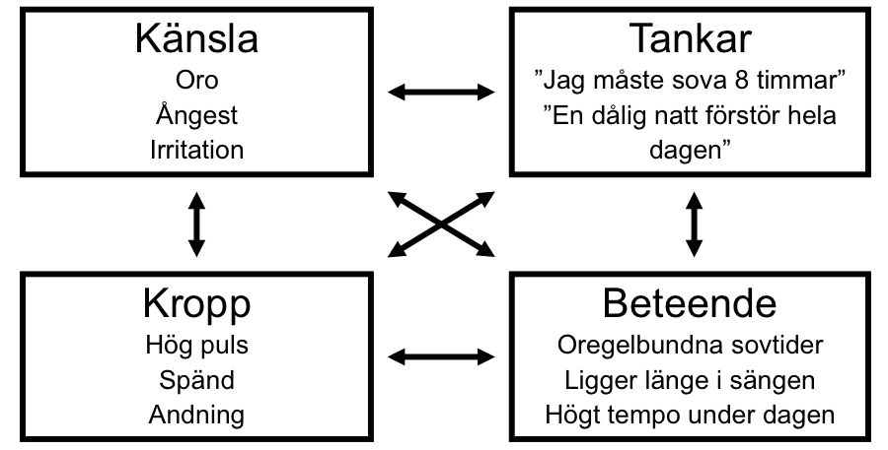
KBT och sömn
Notes:
Vi jobbar med KBT (kognitiv beteendeterapi) här på vårdcentralen – innebär att när vi försöker förstå och komma till rätta med sömnbesvär utgår vi ifrån att våra beteenden, tankar och känslor påverkar vår fysiologi och vice versa. De här sakerna hänger ihop.
En KBT behandling för sömnbesvär brukar börja med att man får kartlägga sin sömn för att sedan kunna analysera den och ta reda på vad som vidmakthåller problemen och vad för typ av förändringar man skulle kunna vara behjälpt av.
Bilden – ond cirkel. Inte ovanligt om man lider av dålig sömn att man börjar oroa sig och att man börjar ändra sina vanor på ett sätt som känns nödvändigt/hjälpsamt i stunden men som kanske inte gynnar sömnen på längre sikt. Tex bli upptagen av att få till ”rätt antal timmar sömn” genom att gå och lägga sig tidigare och kanske ta tupplurar på dagarna. Dricka alkohol för att varva ner. Dricka en eller ett par extra koppar kaffe på dagen för att hantera tröttheten, undviker aktiviteter som känns för ansträngande när man är trött, t ex motion. På sikt kan de ändrade rutinerna, kanske i kombination med den oro man känner inför sömnbesvären, bana väg för mer ihållande problem.

Slide 17
Vad kan vi göra för att sova bättre?
Notes:
Som jag sa inledningsvis så har många av er säkert provat en hel del redan för att komma till rätta med era eventuella sömnproblem. En del av er kanske är välinformerade, ni kanske har läst på själva och då kommer ni säkert att känna igen en del av det här. Men det kan alltid vara bra att bli påmind om de här sakerna och som sagt så hoppas jag att den teoretiska grunden som vi har gått igenom kan öka förståelsen för varför de här råden och teknikerna kan vara hjälpsamma.

Slide 18
Åtgärder och tekniker för att sova bättre
Sömnhygien
Stimuluskontroll
Sömnrestriktion
Attityden till sömn
Notes:
Först sömnhygien – kan tro att det handlar om att man ska ha rena sängkläder eller något i den stilen, men det är ett samlingsbegrepp för praktiska råd och åtgärder vad gäller rutiner kring sömnen.
Sen ett par mer specifika tekniker. Kommer inte att gå in på djupet men ni får en första introduktion av stimuluskontroll och sömnrestriktion som har gott stöd i forskningen och som båda brukar utgöra en central komponent i KBT behandling för sömnbesvär.

Slide 19
Sömnhygien
1. Öka ditt sömntryck
Regelbundna sovtider
Undvik tupplurar
Notes:
Vi kan hjälpa vår dygnsrytm och öka vårt sömntryck genom att etablera regelbundna sovtider. Ffa är det bra att försöka stiga upp vid samma tid varje dag.
Tupplurar ska helst undvikas eftersom de minskar vårt ”sömntryck” men om du tar en är det bättre att göra det tidigt under dagen och max 20 min, eftersom du vill undvika att ”ta” av nattens djupsömn.

Slide 20
Sömnhygien
1. Öka ditt sömntryck
Var aktiv dagtid
Fysisk aktivitet
Notes:
Inte helt ovanligt att vi, när vi lider av sömnbrist och kanske känner oss trötta, stressade eller nedstämda, blir mer passiva eller att vi prioriterar bort saker som är viktiga för oss, gör mindre av sådant som vi annars brukar må bra av. Generellt kan man säga att vi sover bättre om vi är aktiva dagtid och på så vis bygger upp vårt sömntryck.
Regelbunden motion har ju visat sig ha en stor och positiv inverkan på vårt allmänna välbefinnande och psykiska hälsa, bidrar också till bättre sömn. Kan göra att vi får lättare att somna och mer djupsömn.
När vi anstränger oss fysiskt varvar kroppen upp och efteråt så svarar den med nedvarvning och vila, vilket kan hjälpa oss somna. Dock så avråder vi från mer krävande träning för nära inpå läggdags, det är bättre att förlägga det till dagtid.
Den här bilden har jag valt för att påminna om du faktiskt inte behöver bli någon gladiator. Det här handlar inte om att optimera dig själv. Jag vill istället ge som råd att sänka kraven på dig själv och fundera över vad som kan vara en rimlig nivå. Den bästa träningen är den som blir av!

Slide 21
Sömnhygien
2. Hjälp dygnsrytmen
Ljus/mörker
Temperatur
Notes:
Vi har pratat om hur ljus och mörker påverkar melatonininsöndringen. Ljus blockerar frisättningen av melatonin så exponering för ljus dagtid är verkligen att rekommendera. Hjälper kroppen förstå vad som är dag och natt och kan vara ett bra medel mot trötthet.
På kvällen är det bra att sänka belysningen, försöka ha det mörkt i sovrummet och undvika blått ljus från skärmar – det är väldigt uppiggande. Om du inte kan låta bli att använda mobil, dator eller ipad - sätt på nightmode.
Svalare temperatur; 14-18 grader. Få igång avkylningssystem genom uppvärmning av kropp.

Slide 22
Sömnhygien
3. Sänk din aktivering
Avslappnings-/andningsövningar
Hantera oro
Mindfulness
Notes:
Finns mycket man kan göra för att sänka aktivering. Några exempel:
Andningen är både automatisk och viljestyrd. Påverkas av stress, vanligt att vi andas snabbare och ibland ytligare, men vi kan också till viss del styra andningen och indirekt påverka vår stressnivån med den. Men om vi andas lugnare kan det fungera det som en signal till hjärnan att ”det är lugnt!”. Finns en mängd olika övningar man kan göra.
Finns flera tekniker som kan vara bra för att hantera oro och som man ofta får lära sig om man går i KBT-behandling. Jag hade inte tänkt fördjupa mig i sådana tekniker idag, men vill nämna att för en del kan det hjälpa att ägna en stund på kvällen åt att skriva ner det som far runt i huvudet. Man kan också föreställa sig hur man ställer av sig sin ryggsäck med problem och tankar utanför sin sovrumsdörr.
Mindfulness/meveten närvaro – kan vara avslappnande men kan också hjälpa vad gäller att hantera och förhålla sig till oro och även trötthet. Handlar om att inta ett vänligt, icke-dömande förhållningssätt till tankar, känslor och upplevelser. Något man kan träna på, finns möjlighet att göra det här på vårdcentralen. Fråga gärna mig om det om ni är intresserade.
Längst bak i era handouts har ni länkar både till avslappnings- och mindfulnessövningar – prova er gärna fram!

Slide 23
Sömnhygien
Kost
Koffein
Nikotin
Alkohol
Notes:
Generellt tips att inte lägga dig hungrig eller alltför mätt. Vanligt att vi, när vi lider av sömnbrist eller känner oss stressade börjar äta mer oregelbundet, blir mer sugna på snabba kolhydrater, men långsamma goda matrutiner och långsamma kolhydrater är bättre för sömnen. Om du vaknar på natten ska du undvika att äta. Då är det bättre att se över din dagskost. ​
​
Koffein i kaffe och i coca cola
– blockerar trötthetssignaler till hjärnan dvs vi uppfattar oss som piggare än vi är.
lång halveringstid, dvs hur lång tid det tar för halva substansen att omsättas i kroppen. 6-8 timmar, så om vi dricker en kopp kl. 15 har vi fortfarande en halv kopp kvar i kroppen kl. 21. Vi reagerar olika på koffein, om du är känslig så kan du prova undvika kaffe på eftermiddagen och kanske begränsa antalet koppar under förmiddagen.
Nikotin har också en uppiggande effekt.​
​
Alkohol har en bedövande effekt och vi upplever oss ofta mer avslappnade och tröttare av alkohol. Lättare att somna, gå ner i varv. Fungerar dock ej som sömnmedel då kroppen vill bekämpa det som bedövar den dvs. kroppen varvar upp och försöker ”väcka oss”. Ofta fler uppvaknanden. Sövande effekten släpper, motreaktionen finns kvar.

Slide 24
Stimuluskontroll
Notes:
Följer principen om samtidighet dvs. principen för betingning!
En av hjärnans många funktioner är att associera, skapa samband mellan olika saker som inte nödvändigtvis hör ihop från början utan det är något vi lär oss. T.ex. förknippa en låt med en händelse, en doft med en person, alkohol med cigarettrökning. Om du bara blundar ett ögonblick och tänker på hur det skulle kännas att sätta tänderna i en riktigt sur citron så kanske du kan känna saliven börjar strömma till? Det här sker reflexmässigt, på grund av att du har lärt dig att citroner är sura, så att bara tanken på att bita i en citron kan få dig att börja salivera.
På samma sätt kan vårt sovrum eller vår säng förknippas med stress, oro, frustration. För vissa räcker det att tänka på att sova för att vi ska få något slags stresspåslag.

Slide 25
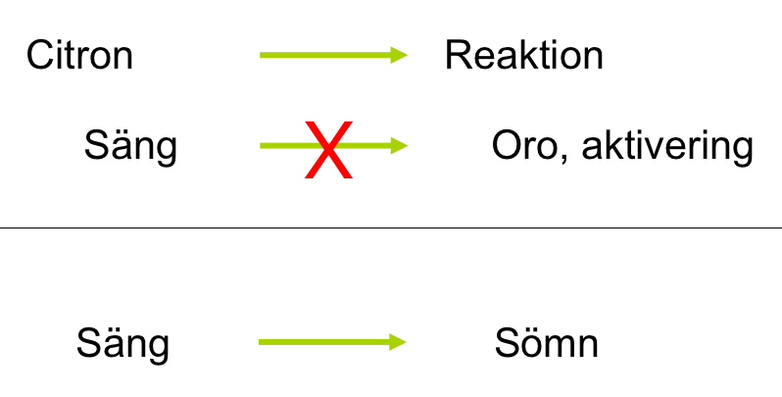
Stimuluskontroll
Notes:
Vi vill bryta den kopplingen! Men hur?

Slide 26
Stimuluskontroll
Sängen/sovrummet enbart till sömn (och sex)
Kvällsrutin
Notes:
Först och främst – använd bara sängen och sovrummet till sömn och sex. Det har ni kanske hört förut?
Vi kan även ”lära” hjärnan att förknippa en sömnförberedande rutin med nedvarvning, som du gör på samma vis varje kväll någon timme före sänggåendet. Det kan då börja fungera som ett stimuli för sömn. När vi planerar vår kvällsrutin kan vi ha nytta av de sömnhygieniska råd vi har haft uppe.

Slide 27
Stimuluskontroll
Gå och lägg dig bara när du är sömnig
Stig upp om du inte somnat inom 20 minuter
Upprepa den proceduren flera gånger om det behövs…
Notes:
Här har ni några fler klassiska åtgärder.
Det kan vara bra att ägna sig åt en aktivitet som är inte aktiverar dig för mycket utan göra något som är förknippat med lugn och ro. Många tycker att det fungerar bra att läsa.

Slide 28
Sömnrestriktion
Notes:
Många med sömnproblem tillbringar mycket tid i sängen utan att sova. Det är vanligt att man försöker kompensera för att man sover dåligt genom att tex lägga sig tidigare.

Slide 29
Sömnrestriktion
Öka sömnkvalitet genom att skapa sömnbrist
Tuff men bevisat effektiv metod
Utgå ifrån sömndagbok
Notes:
Syftet är att koncentrera din sömn till kortare perioder för att öka sömntrycket och använda kroppens inneboende förmåga att somna/ sova djupt vid sömnbrist. Detta gör du genom att begränsa tiden du tillbringar i sängen till den tid du verkligen sover. Tekniken bidrar också till att bryta kopplingen mellan säng och vakenhet, oro, frustration.
Effektivaste metoden enligt forskning men också en krävande teknik, speciellt i början.
För att kunna göra det här på ett bra sätt och räkna ut hur mycket tid man får tillbringa i sängen krävs det att man fyller i en sömndagbok under en period, vilket också är en central komponent i KBT behandling för sömnbesvär.

Slide 30
Attityden till sömn
Notes:
En upptagenhet kring sömn och tekniker för att förbättra denna kan bidra till att vi sover sämre. De tekniker vi har gått igenom har i forskningen visat sig hjälpa människor att sova bättre men din attityd till sömnen kan vara en central faktor som påverkar sömnen. Om du anstränger dig för att kunna sova eller oroar dig för konsekvenserna av en ”sämre natt” minskar du ironiskt nog dina förutsättningar för att kunna somna. Ibland kan det vara hjälpsamt att påminna sig själv om att kroppen tar igen behovet av djupsömn och att det inte är någon katastrof om du inte får sova 7-8 timmar.

Slide 31
Sömnmediciner
Fördelar?
Snabb hjälp
Lätt att använda
Nackdelar?
Bieffekter; dåsighet, muntorrhet, yrsel m.fl.
Rebound-effekt; svårare att somna kvällen efter
Långtidseffekter okända
Utsättningsbesvär
Notes:
A: Vill börja med att poängtera att det i första hand är din läkare du ska vända dig till om du har frågor eller funderingar som rör läkemedel. Vi psykologer är inte experter på det. Men vi ska trots allt titta på lite för och nackdelar med sömnmedel nu.
Fördelar: kan ge effekt redan första natten. Lätta att använda, kräver ingen större ansträngning.
Nackdelar:
Bieffekter, som en slags baksmälla dagen efter, läkemedlen finns kvar i kroppen (residualeffekt).
Rebound: sömnmedel sänker vår aktivering –> kroppen vill återställa balansen igen (som vid alkohol), svarar med att slå på ”väckningssystem”. Vår fysiologiska aktivering stiger när sömnmedlet går ur kroppen. Kan göra det svårare att somna natten efter.
Efter avslutad sömnmedicinering försvinner effekten (jfr med KBT – sömnen kan fortsätta förbättras, eller åtminstone vanligt att ev positiva effekter håller i sig). Dessutom finns mycket lite forskning kring långvarig användning av sömnmedicin så vi vet eg inte om det hjälper sömnen och vi vet heller inte så mycket om ev negativa effekter på sömnen eller hälsan.
Så sömnmedel kan vara bra men ska helst bara användas under en begränsad tid och gärna i kombination med att man vidtar andra åtgärder, som de vi har pratat om idag.

Slide 32
”Tablettpsykologi”
Sömnbrist + tablett = extra god effekt
Nästa natt – reboundeffekt
”Varannandagsmönster”
Kopplar god sömn till tablett
Notes:
Vanligt att man ”tar vid behov”. Kämpar för att inte ta medicin -> oro och beslutsångest. Sover dåligt.
Klarat oss utan sömnmedel -> sömnbrist. När vi till slut tar tablett = extra god effekt.
Nästa natt, tar ej tablett - reboundeffekt (sämre sömn).
”Varannandagsmönster” skapas lätt och att vi kopplar god sömn till tablett.
Om man vill sluta ta sömnmedicin rekommenderas att man håller en stadig dos som man minskar gradvis, helst med utsättningsschema och vid behov i samråd med läkare och/eller psykolog.

Slide 33
Sammanfattning – vad kan vi göra?
Öka ditt sömntryck (regelbundna sovtider, undvik tupplurar, fysisk aktivitet)
Hjälp dygnsrytmen (ljus/mörker, temperatur)
Sänk din aktivering (mindfulness, hantera oro, avslappnings-/andningsövningar)
Kost, koffein, alkohol, nikotin
Stimuluskontroll (sängen till sömn, etablera kvällsrutin, stig upp om vaken)
Sömnrestriktion
Testa och utvärdera (sömndagbok bra hjälpmedel)
Notes:
Här vill jag ffa betona den sista punkten, när det gäller att få bukt med sömnproblem är det värdefullt att mobilisera sig med en del tålamod och försöka vara konsekvent.

Slide 34
Övning: Handlingsplan för bättre sömn
1. Läs igenom listan med faktorer som påverkar vår sömn
2. Fundera över vilka faktorer som du kan behöva förändra
3. Planera in ett eller flera konkreta steg som du kan ta redan denna vecka
4. Kom ihåg att sömnen förändras inte över en natt, det gäller att ha lite tålamod och hålla fast vid förändringen en längre tid.

Slide 35
Insatser för sömnbesvär på vårdcentralen

Slide 36
Lägg till aktuell info

Slide 37
Ge boktips tex: Sömn - Sov bättre med kognitiv beteendeterapi av Marie Söderström

Slide 38
Frågor?

Slide 39
TACK!
Notes:
Nu hoppas jag att ni också kommer att bli världsmästare i att sova fort!
Jag stannar kvar ifall ni har frågor.

Slide 40
Tips på länkar till avslappnings- och mindfulnessövningar
http://cfms.se/bibliotek/ljudfiler/
https://jaghärnu.se/
Finns mer att hitta på tex. Youtube eller olika appar till din telefon.

